Slide 3
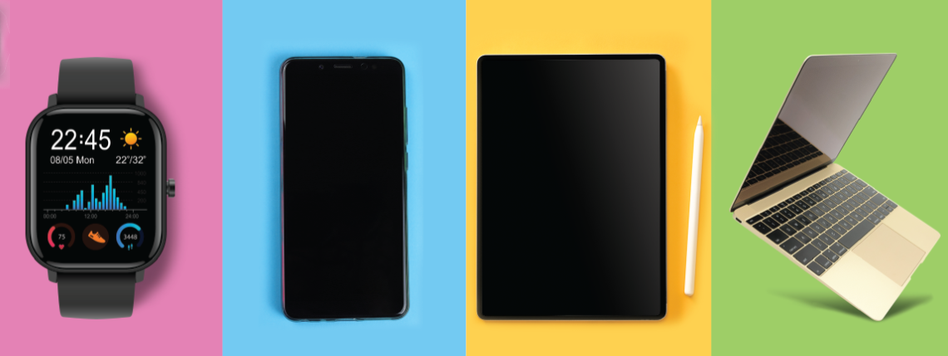
Look at the pictures. Which devices do you often use?

Slide 4
VOCABULARY
LESSON 1
READING

Slide 5
storage
(n) /ˈstɔːrɪdʒ/
Bộ nhớ , dung lượng
My phone has 128 gigabytes of storage.
Điện thoại của tôi có 32 gigabyte bộ nhớ

Slide 6
weight
(n) /weɪt/
Cân nặng
The laptop weighs about two kilograms.
Chiếc laptop nặng khoảng hai kilôgam.

Slide 7
screen
(n) /skriːn/
Màn hình
The screen of my laptop is quite big.
Màn hình của laptop của tôi khá lớn

Slide 8
gigabyte
(n) /ˈɡɪɡəbaɪt/
GB ( đơn vị bộ nhớ)
The game requires 8 gigabytes of storage.
Trò chơi yêu cầu 8 gigabyte bộ nhớ.

Slide 9
tablet
(n) /ˈtæblət/
Máy tính bảng
I put my tablet on the table.
Tôi đặt máy tính bảng lên bàn.

Slide 10
inch
(n) /ˈɪntʃ/
Độ rộng màn hình.
My new phone has a six-inch display.
Điện thoại mới của tôi có màn hình sáu inch.

Slide 11
storage
weight
screen
gigabyte
tablet
inch

Slide 12
Click the circle and guess the words.
ONLINE GAME

Slide 13
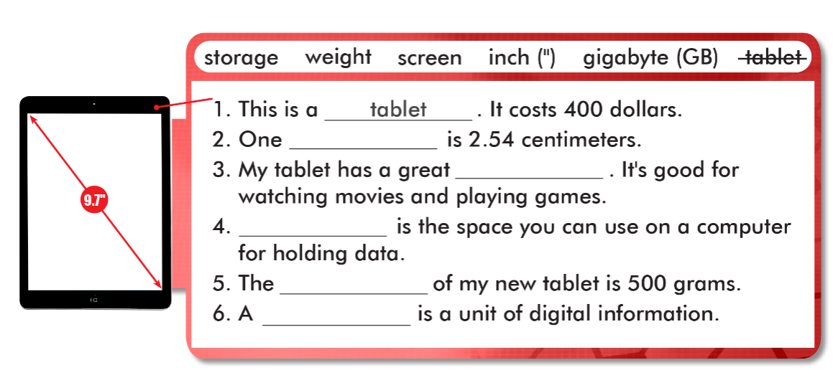
inch
screen
Storage
weight
gigabyte

Slide 14
color
screen
inch
storage

Slide 15
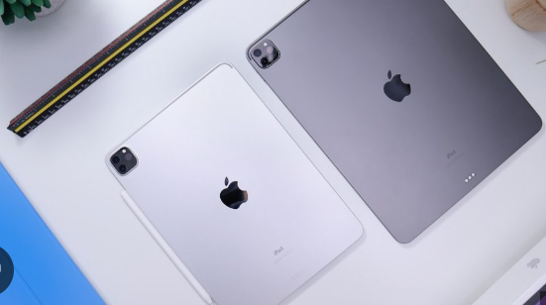
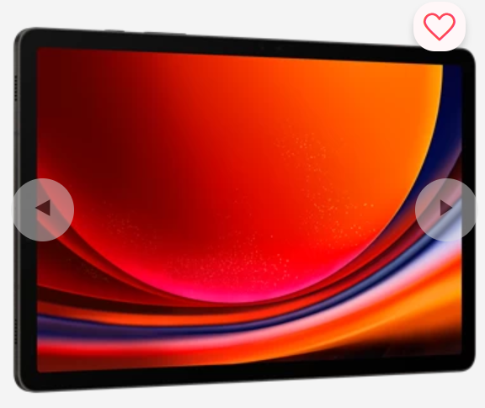
Look at the pictures. What are they? Do you have one for you? Advantage and disadvantages of using it?

Slide 16
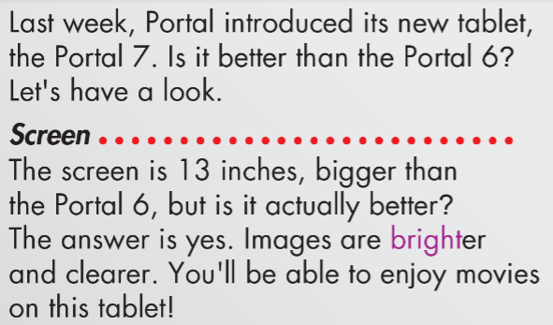

Slide 17
13 inches

Slide 18
The portal 7

Slide 19
64 GB

Slide 20
No, it doesn’t

Slide 21
Yes, it is

Slide 22
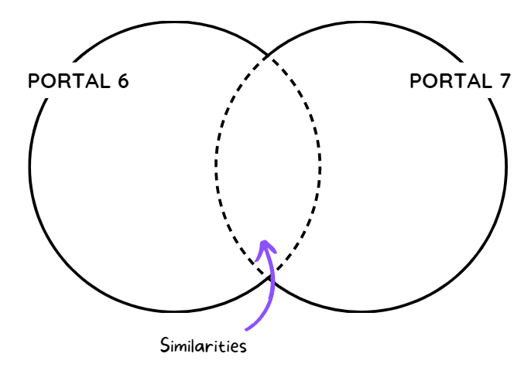
Work in pairs to draw a Venn diagram to provide the similarities and differences between Portal 6 and 7.

Slide 23
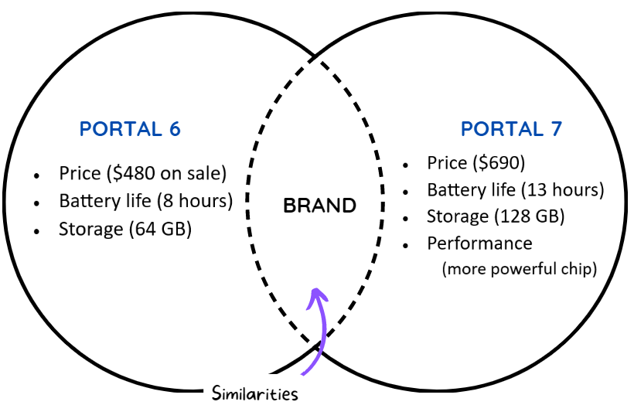

Slide 24
WARP-UP
Unit 5
SCIENCE AND TECHNOLOGY
Lesson 1: New words & Reading
Ms Phương
Zalo: 0966765064
Vocabulary:
tablet
screen
inch
weight
gigabyte
storage
Reading:
Understanding instructions
Skimming and scanning for general and specific information
Speaking:
- Talking about what electronic devices you would like to have

Slide 25
Vocabulary Review
No | Word | Meaning
1
storage (n)
Bộ nhớ
2
screen (n)
Màn hình
3
weight (n)
Cân nặng
4
gigabyte (n)
GB
5
inch (n)
Chiều dài màn hình
6
tablet (n)
Máy tính bảng
7
8

Slide 26
Homework
Learn the new words.
- Practice talking about words of electronic devices.
- Do the exercises in WB: Unit 5 - Lesson 1 - New words + Reading (pages 26 & 27).
- Do the exercises in Tiếng Anh 8 i-Learn Smart World Notebook (pages 38 & 39).
- Play the consolidation games in Tiếng Anh 8 i-Learn Smart World DHA App on www.eduhome.com.vn
- Prepare: Lesson 1.2 – Grammar (pages 45 & 46 – SB).

